Slide 1
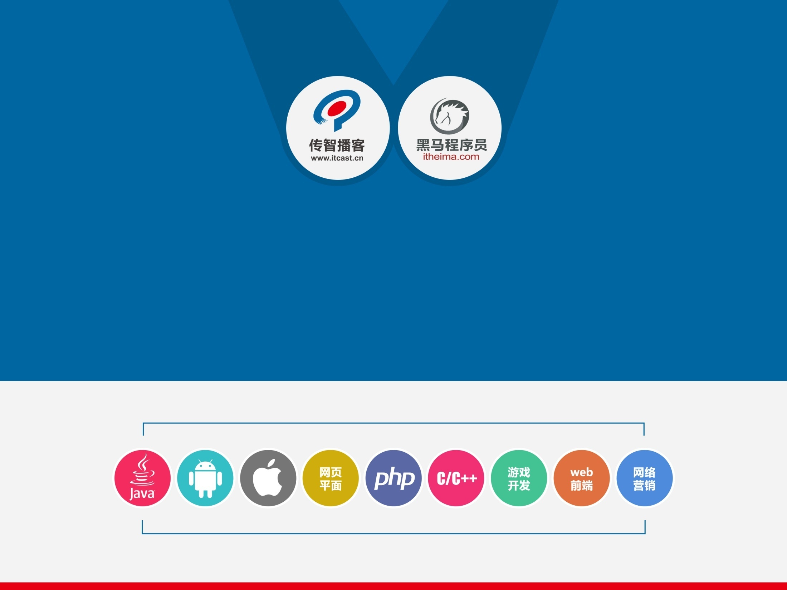
管家婆项目第四天

Slide 2
Tip：今日课程目标
掌握添加账务的功能实现
掌握编辑账务的功能实现
掌握删除账务的功能实现
理解收支比重图功能的分析
掌握收支比重图功能的实现

Slide 3
一、添加账务的功能实现
理解添加账务功能分析
掌握添加账务功能菜单联动
掌握添加账务功能controller层实现
掌握添加账务功能services层实现
掌握添加账务功能dao层实现

Slide 4
1.1、添加账务功能分析
课程一信息
课程长度：02分46秒
1.管家婆（添加账务功能分析）.avi
问答与练习：
无

Slide 5
1.2、添加账务功能菜单联动
课程二信息
课程长度：08分01秒
2.管家婆（添加账务功能菜单联动）.avi
问答与练习
无

Slide 6
1.3、添加账务功能controller层实现
课程三信息
课程长度：16分12秒
3.管家婆（添加账务功能controller层实现）.avi
问答与练习
无

Slide 7
1.4、添加账务功能services层实现
课程四信息
课程长度：07分50秒
4.管家婆（添加账务功能services层实现）.avi
问答与练习
无

Slide 8
1.5、添加账务功能dao层实现
课程五信息
课程长度：07分37秒
5.管家婆（添加账务功能dao层实现）.avi
问答与练习
无

Slide 9
二、编辑账务的功能实现
理解编辑账务的功能分析
理解编辑账务controller层功能实现
掌握编辑账务controller层功能实现_封装Ledger对象
掌握编辑账务dao层功能实现_封装Ledger对象
掌握编辑账务services层功能实现

Slide 10
2.1、编辑账务的功能分析
课程一信息
课程长度：02分24秒
6.管家婆（编辑账务的功能分析）.avi
问答与练习
无

Slide 11
2.2、编辑账务controller层功能实现
课程二信息
课程长度：16分01秒
7.管家婆（编辑账务controller层功能实现）.avi
问答与练习：
无

Slide 12
2.3、编辑账务controller层功能实现_封装Ledger对象
课程三信息
课程长度：06分47秒
8.管家婆（编辑账务controller层功能实现_封装Ledger对象）.avi
问答与练习：
无

Slide 13
2.4、编辑账务dao层功能实现_封装Ledger对象
课程四信息
课程长度：05分11秒
9.管家婆（编辑账务dao层功能实现_封装Ledger对象）.avi
问答与练习：
无

Slide 14
2.5、编辑账务services层功能实现
课程五信息
课程长度：08分36秒
10.管家婆（编辑账务services层功能实现）.avi
问答与练习：
无

Slide 15
三、删除账务的功能实现
掌握删除账务controller层和services层功能实现
掌握删除账务dao层功能实现

Slide 16
3.1、删除账务controller层和services层功能实现
课程一信息
课程长度：07分18秒
11.管家婆（删除账务controller层和services层功能实现）.avi
问答与练习：
无

Slide 17
3.2、删除账务dao层功能实现
课程二信息
课程长度：03分35秒
12.管家婆（删除账务dao层功能实现）.avi
问答与练习
无

Slide 18
四、收支比重图功能的分析
理解收支占比图形分析
理解JfreeChart工具类说明
掌握收支比重图路径获取分析
掌握收支比重图路数据查询SQL语句

Slide 19
4.1、收支占比图形分析
课程一信息
课程长度：04分44秒
13.管家婆（收支占比图形分析）.avi
问答与练习：
无

Slide 20
4.2、JfreeChart工具类说明
课程二信息
课程长度：03分24秒
14.管家婆（JfreeChart工具类说明）.avi
问答与练习
无

Slide 21
4.3、收支比重图路径获取分析
课程三信息
课程长度：05分59秒
15.管家婆（收支比重图路径获取分析）.avi
问答与练习
无

Slide 22
4.4、收支比重图路数据查询SQL语句
课程四信息
课程长度：05分51秒
16.管家婆（收支比重图路数据查询SQL语句）.avi
问答与练习
无

Slide 23
五、收支比重图功能的实现
掌握收支比重图路dao层实现
掌握收支比重图路services层实现
掌握收支比重图路controller层实现
掌握收支比重图_收入实现
掌握项目中的遗留问题

Slide 24
5.1、收支比重图路dao层实现
课程一信息
课程长度：09分30秒
17.管家婆（收支比重图路dao层实现）.avi
问答与练习：
无

Slide 25
5.2、收支比重图路services层实现
课程二信息
课程长度：09分55秒
18.管家婆（收支比重图路services层实现）.avi
问答与练习
无

Slide 26
5.3、收支比重图路controller层实现
课程三信息
课程长度：09分35秒
19.管家婆（收支比重图路controller层实现）.avi
问答与练习
无

Slide 27
5.4、收支比重图_收入实现
课程四信息
课程长度：06分22秒
20.管家婆（收支比重图_收入实现）.avi
问答与练习
无

Slide 28
5.5、项目中的遗留问题
课程五信息
课程长度：09分29秒
21.管家婆（项目中的遗留问题）.avi
问答与练习
无

Slide 29
